Slide 1
温故知新
 |  | 建立时间 | 建立者 | 都城 | 最后一个王 | 其它
夏
商
周 | 西周
 | 东周
约公元前
2070年
禹
阳城
夏桀(暴君)
约公元前
1600年
商纣王(暴君)
商汤
亳→殷
公元前
1046年
周幽王(暴君)
周武王
镐京
公元前
770年
洛邑
周平王

Slide 2


第二单元 夏商周时期：
早期国家的产生与社会变革
第5课 青铜器与甲骨文

Slide 3
一、青铜器的高超工艺
1、青铜器发展的过程：
a、出现——
b、发展——
c、灿烂——
d、丰富——
原始社会末期
发展过程
夏朝
商朝
鼎盛时期
西周

Slide 4
1.用途：
2.特点：
青
铜
器
3.代表作品：

Slide 5

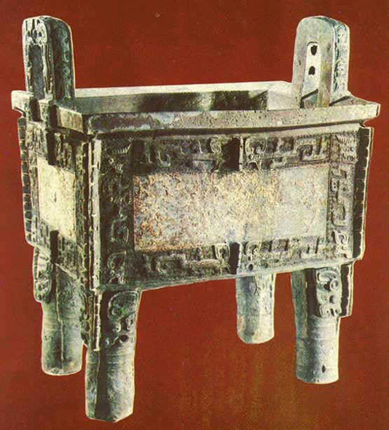
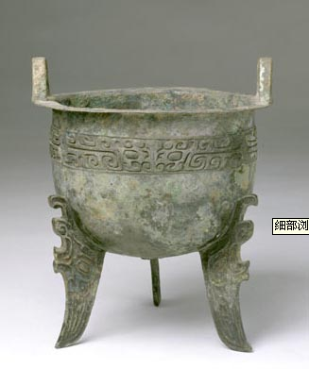

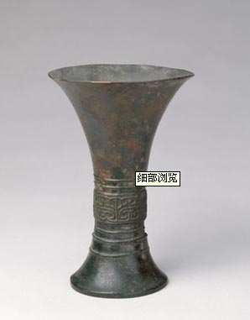
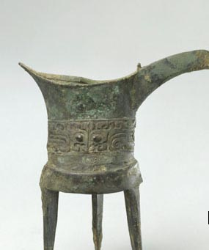
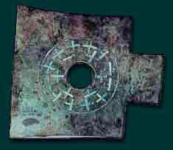
鼎
纹豆
祭祀
食器
觚
爵
酒器
兵器

Slide 6
1.用途：
用于饮食、祭祀、军事等方面。
2.特点：
①种类丰富
②数量众多
③规模宏大
④工艺高超(掌握了铜、锡、铅)
⑤采用“泥范铸造法”
青
铜
器
3.代表作品：
司母戊鼎、四羊方尊

Slide 7
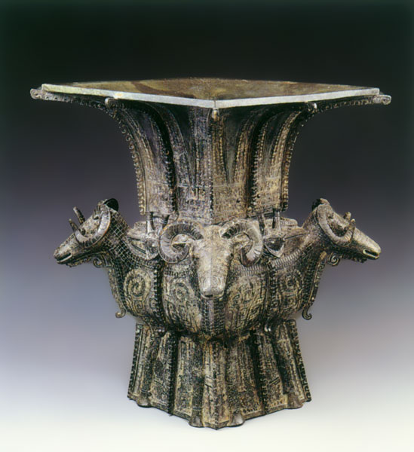
四羊方尊
商代，盛酒器。1938年在湖南省宁乡市出土。尊高58.3厘米，口每边长52.4厘米，重34.5公斤。尊身铸满精细的花纹，肩部有蟠龙四条，四角是四个大卷角羊，造型奇特，工艺高超，是商代青铜器的精品。

Slide 8
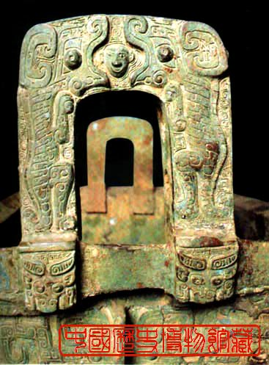
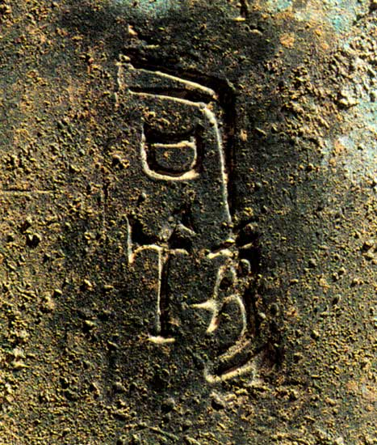
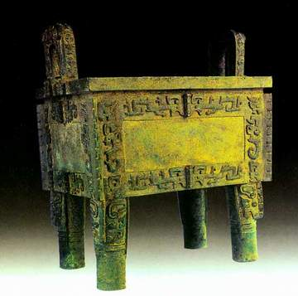
世界上现存最大的商朝青铜器：司母戊鼎

Slide 9

司母戊鼎，高1.33米、口长1.1米、重832.84千克。该鼎是商王祖庚或祖甲为祭祀其母所铸。

Slide 10
史海拾贝：
“鼎”是古代贵族烹饪祭祀用的器具，一般为圆形，多为三足两耳，也有四足两耳。西周时，以所用鼎的大小及多少代表贵族的身份等级。《公羊传》何休注云：“天子九鼎，诸侯七，大夫五，元士三。”
“鼎”在我国传统文化中有着相当重要的地位。你知道哪些与鼎有关的成语呢？
一言九鼎

Slide 11
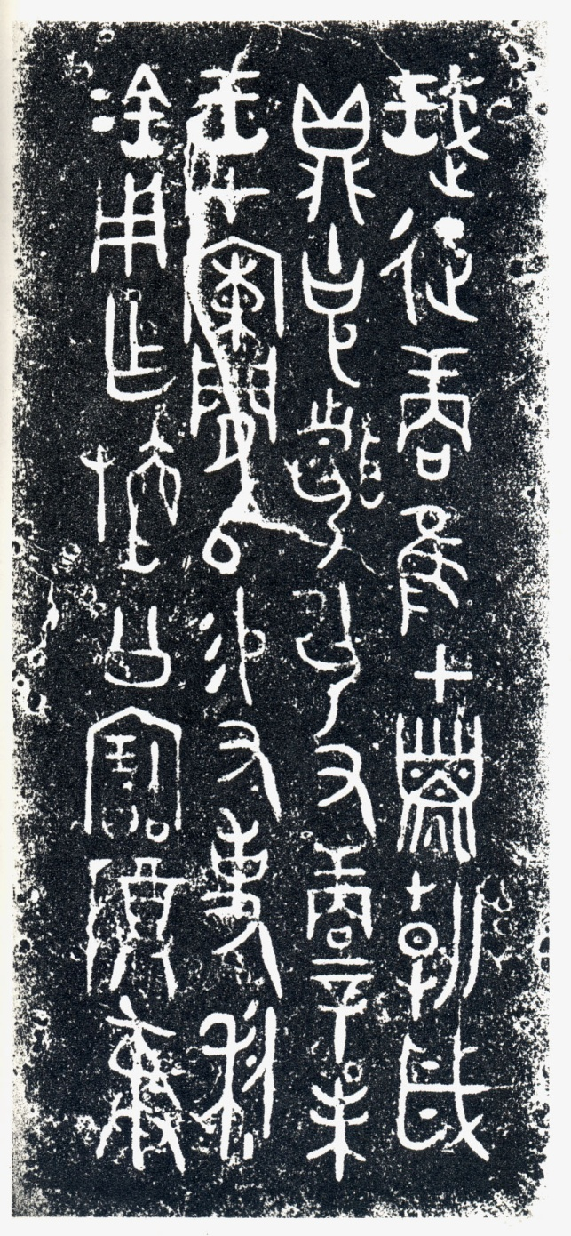
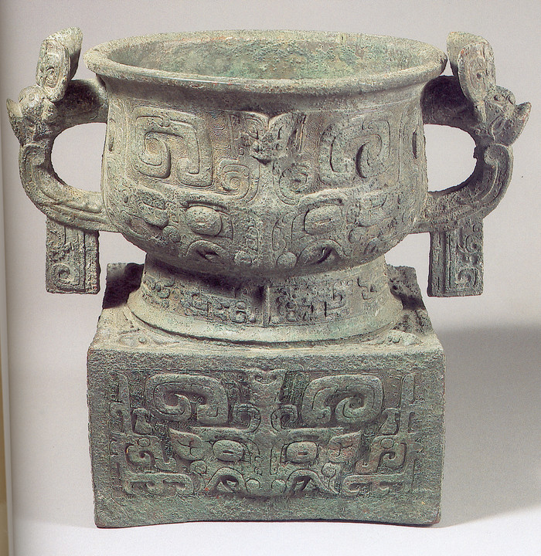
第5课青铜器与甲骨文
释文译文大意是：
周武王征伐商纣王。一夜之间就将商灭亡，在岁星当空的甲子日早晨，占领了朝歌。在第八天后的辛未日，武王在阑师论功行赏，赐给右史利许多铜、锡等金属，右史利用其为祖先檀公作此祭器，以纪念先祖檀公。
西周利簋(gui)

Slide 12
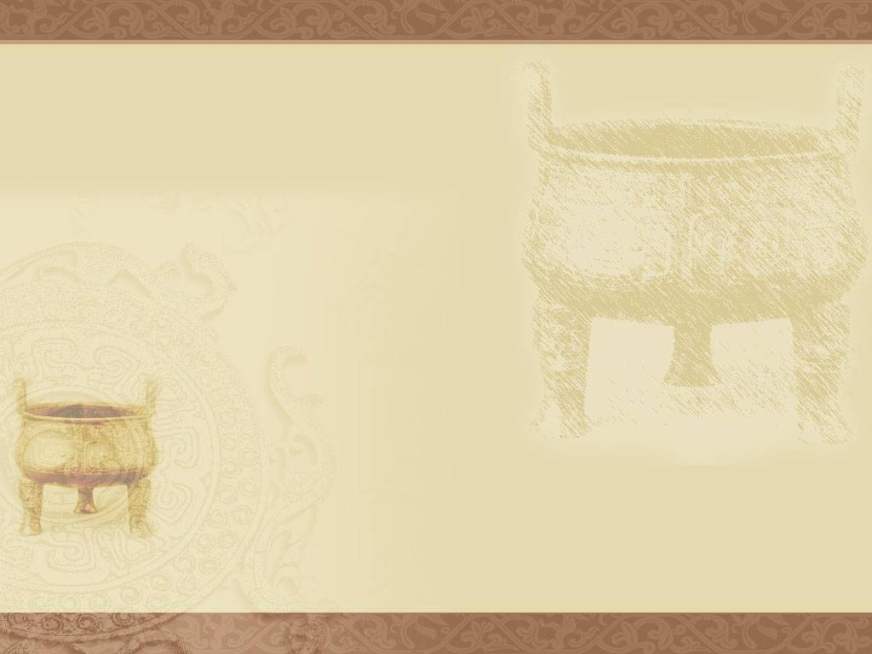
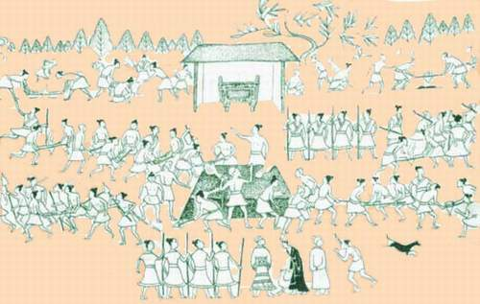
青铜器是怎样制作出来的呢？

Slide 13
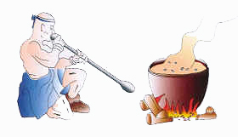
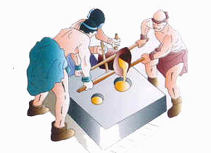
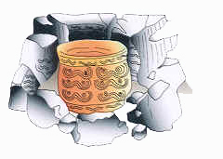
商代青铜器制造过程
1.工匠先用1000℃的烈火，把混合在陶钵中的铜、铅、锡按一定比例熔化。
2.熔化后的金属液体被倒进泥造的模型里。
3.金属冷却变成固体后，便打破模型进行加工、修整，这样，便制成了各种青铜器。
课本第29页

Slide 14
第5课青铜器与甲骨文
北京人、山顶洞人时期用的生产工具是什么？
石器时代
打制石器
河姆渡人、半
坡人时期用的
生产工具又是
什么？
磨制石器
青铜时代
夏商西周时期用的生产工具又是什么呢？
青铜器

Slide 15

青铜时代：青铜时代就是人类使用青铜制作生产工具、武器及生活用具的物质文化发展阶段。它介于“石器时代”和“铁器时代”之间。

Slide 16

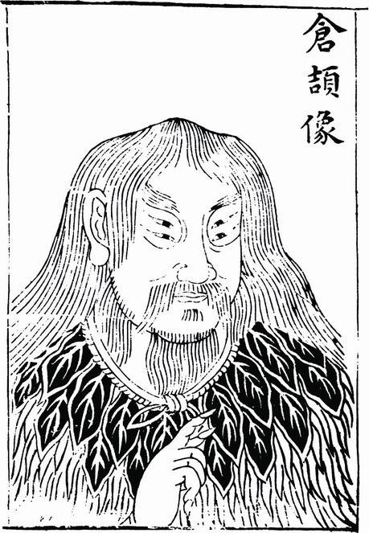
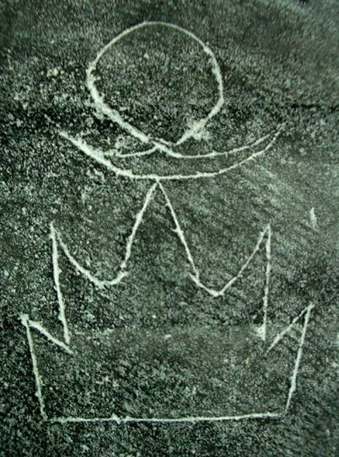
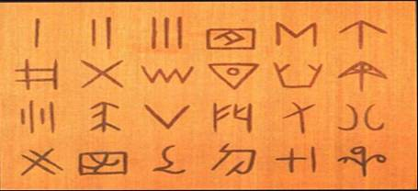
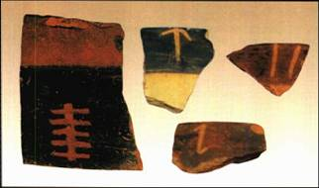
二、甲骨文记事
第5课青铜器与甲骨文
汉字的雏形
神话中发明汉字的
仓颉
大汶口
灰陶尊
上的符号
半坡彩陶上的符号
二里头陶器上的符号[夏]

Slide 17
二、甲骨文记事
1、含义：
商周时期刻写在龟甲和牛、羊等兽骨上的文字。
2、发现者：
王懿荣[清]
甲骨文
3、出土地点：
河南安阳殷墟、陕西、山东
4、内容：
涉及祭祀、战争、农牧业、官制、
刑法、医药、天文历法等
5、意义：
①对研究商朝的历史有重要的价值
②是中国已发现的古代文字中年代最早、体系
较为完整的文字，对中国文字的形成与发展有
深远的影响。③我国有文字可考的历史从商朝开始

Slide 18
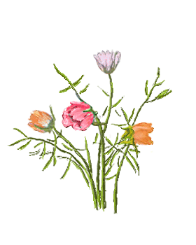
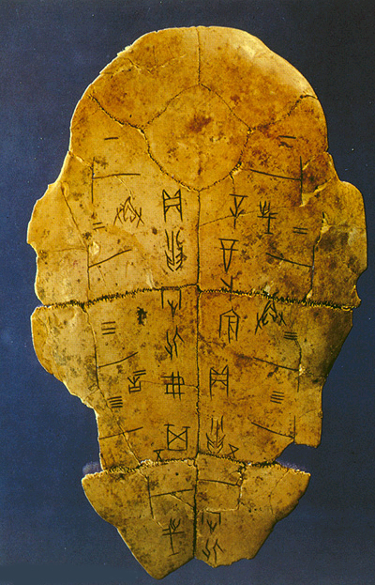
我国有文字可考的历史从_______开始。
商朝

Slide 19
三、甲骨文的造字特点
1、造字方法：
2、甲骨文的作用：
象形、指事、会意、形声、假借
已具备了汉字的基本结构；很多字体至今仍在使用，是汉字形成和发展的重要阶段。

